Slide 1
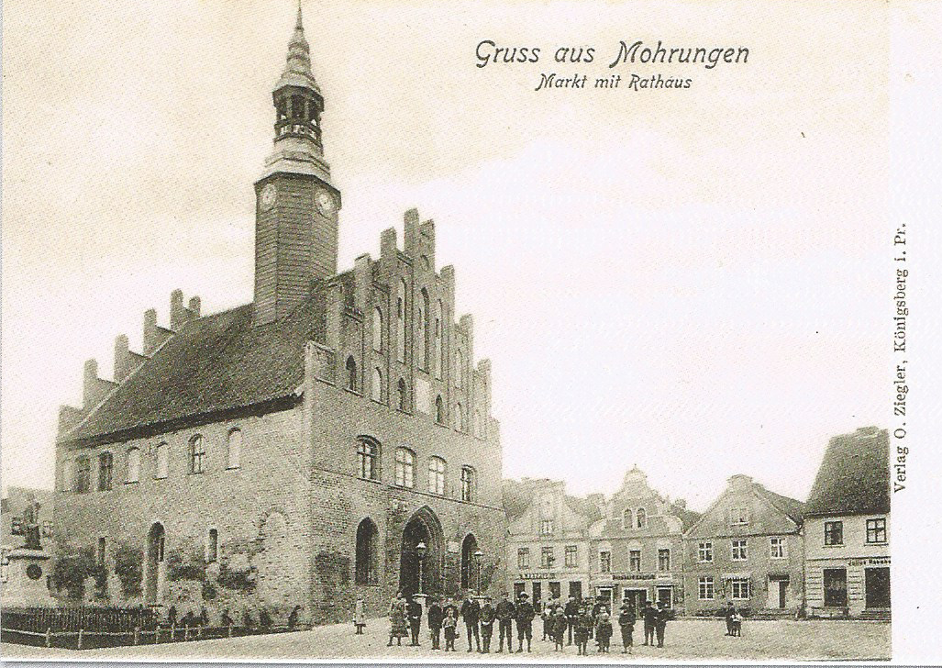
MORĄG – ratusz na początku XX w.

Slide 2
XIV wieczny gotycki ratusz to jedna z największych atrakcji Morąga. Budynek był kilkakrotnie zniszczony przez pożary, podlegał przebudowom. Swój okazały wygląd zyskał w 1444r.
W XIX w. ratusz odrestaurowano wg projektu królewieckiego architekta Fritza Heitmanna.
W okresie międzywojennym ratusz był siedzibą władz miejskich. W zachodniej części budynku mieścił się też posterunek policji.

Slide 3
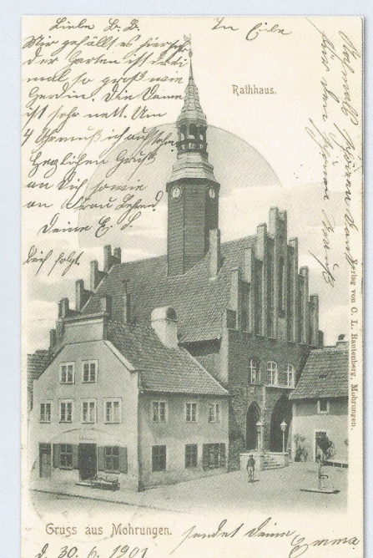
Przyległe do ratusza przybudówki - usunięte w 1901r.

Slide 4
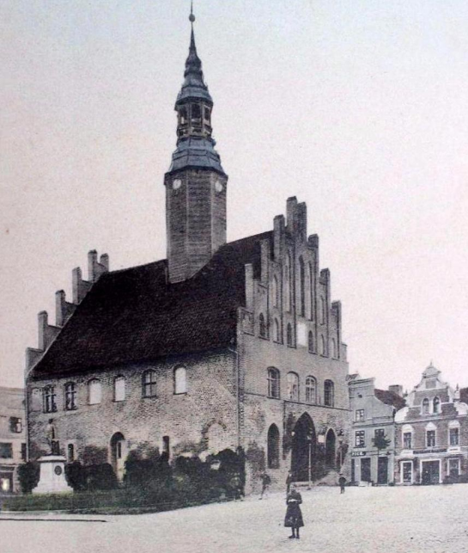
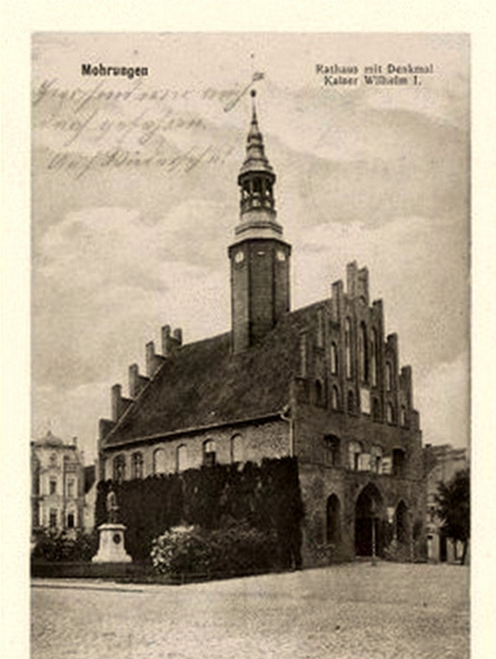
Już bez przybudówek –
1906r. 1911r.

Slide 5
Malownicze budynki, które przylegały do ratusza, niestety zaciemniały dolne sale. Dlatego w czasach napoleońskich były tu pomieszczenia gospodarcze: waga miejska, sprzęt przeciwpożarowy oraz posterunek straży miejskiej.
Ostatnie przybudówki usunięto w 1901 r.

Slide 6
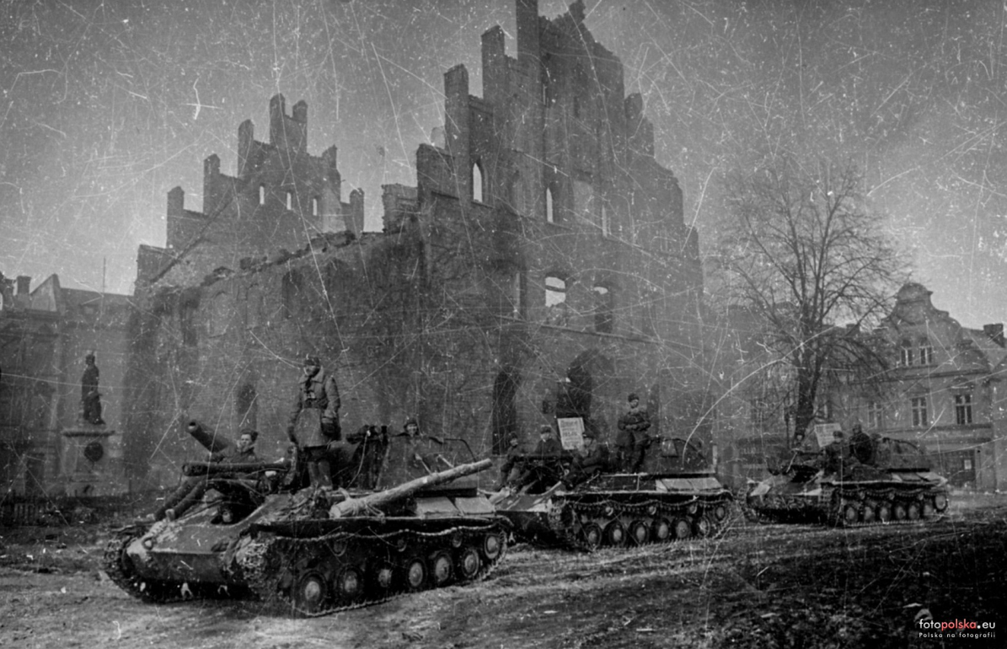
Ratusz w 1945r.

Slide 7
Ratusz został obrócony w ruinę w styczniu 1945 roku, w czasie działań wojennych - zawaliły się dach i wieża, pozostał jedynie szkielet budowli.
Po wojnie ratusz został odbudowany. Pełnił funkcję siedziby władz miejskich, a następnie muzeum.
Od 1985 roku budynek był nieużytkowany; zaczął niszczeć.
W ramach projektu restauracji w latach 2003-2006 dokonano generalnego remontu całego obiektu.

Slide 8
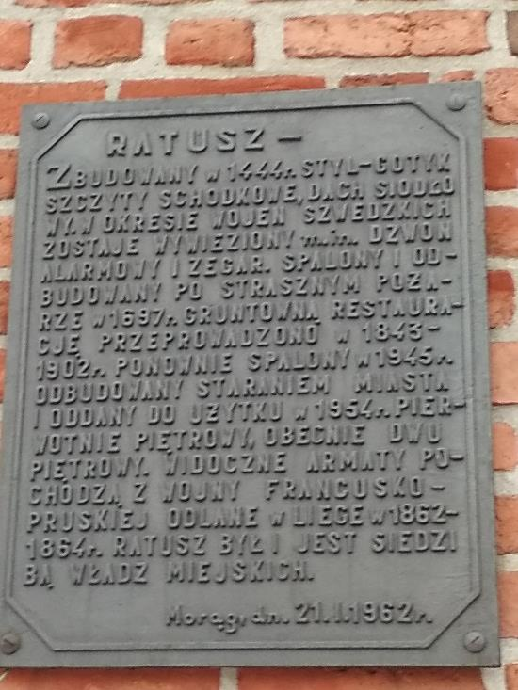
Pamiątkowa tablica na ratuszu

Slide 9
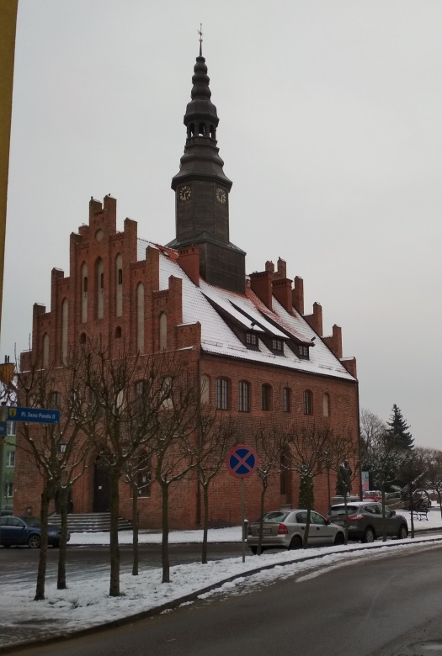
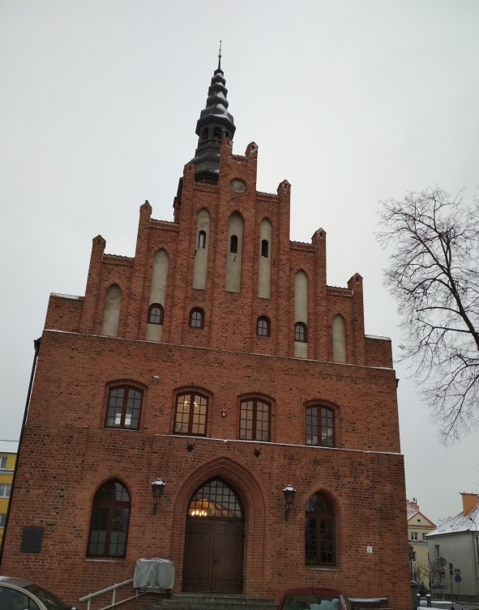
Ratusz dziś...

Slide 10
Dziś w ratuszu mieści się Informacja Turystyczna, Galeria Sztuki oraz Morąska Izba Pamięci Historycznej.
W specjalnej sali konferencyjno-szkoleniowej odbywają się koncerty oraz sesje Rady Miasta.

